Slide 1
Tuần 17
Tập viết sau bài 90, 91

Slide 2
KHỞI ĐỘNG

Slide 3
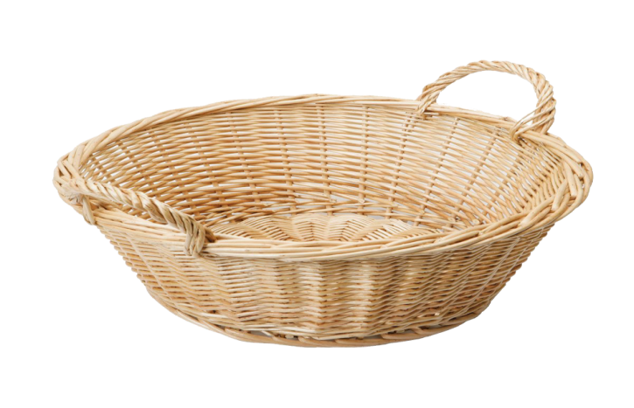
Trò chơi: Hái táo
1
4
5
6
3
2
ươc
uôc
luồng
sương
gương
chuông

Slide 4
uông
uôc
ương
ươc
chuông
đuốc
gương
lược

Slide 5
Tập viết
uông, uôc, ương, ươc,
chuông, đuốc, gương, lược

Slide 6
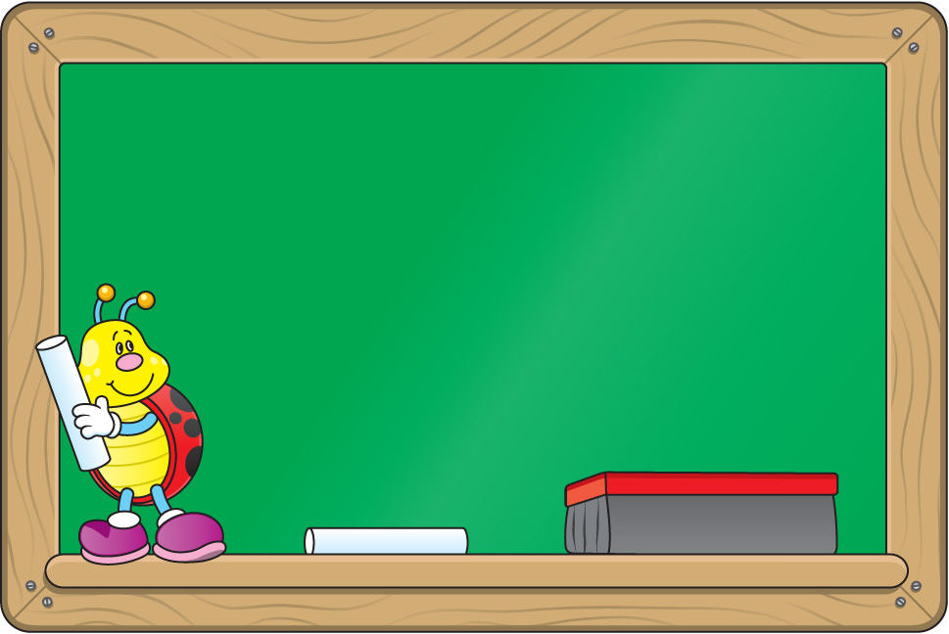
Quan sát

Slide 7
uông
uôc
Tập viết
c
huông
đuốc

Slide 8
Độ cao 2 li là các con chữ:
u, c, ô, n
- Độ cao 4 li là con chữ: đ
- Độ cao 5 li là các con chữ: h, g

Slide 10
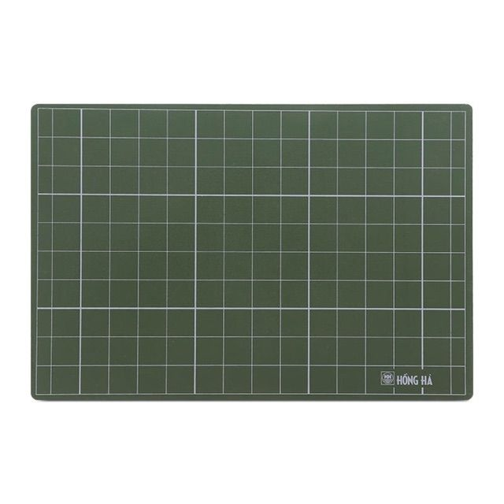
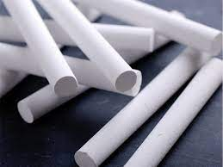
Viết bảng con

Slide 11
uông
c
huông

Slide 12
uôc
đuốc

Slide 13
Quan sát

Slide 14
ương
ươc
Tập viết
gương
hước
t

Slide 15
- Độ cao 2 li là các con chữ: ư, c, n, ơ
- Độ cao 3 li là con chữ: t
- Độ cao 5 li là các con chữ:
h, g

Slide 17
Viết bảng con

Slide 18
ươc
t
hước

Slide 19
ương
Tập viết
gương

Slide 20
LUYỆN VIẾT VỞ

Slide 22
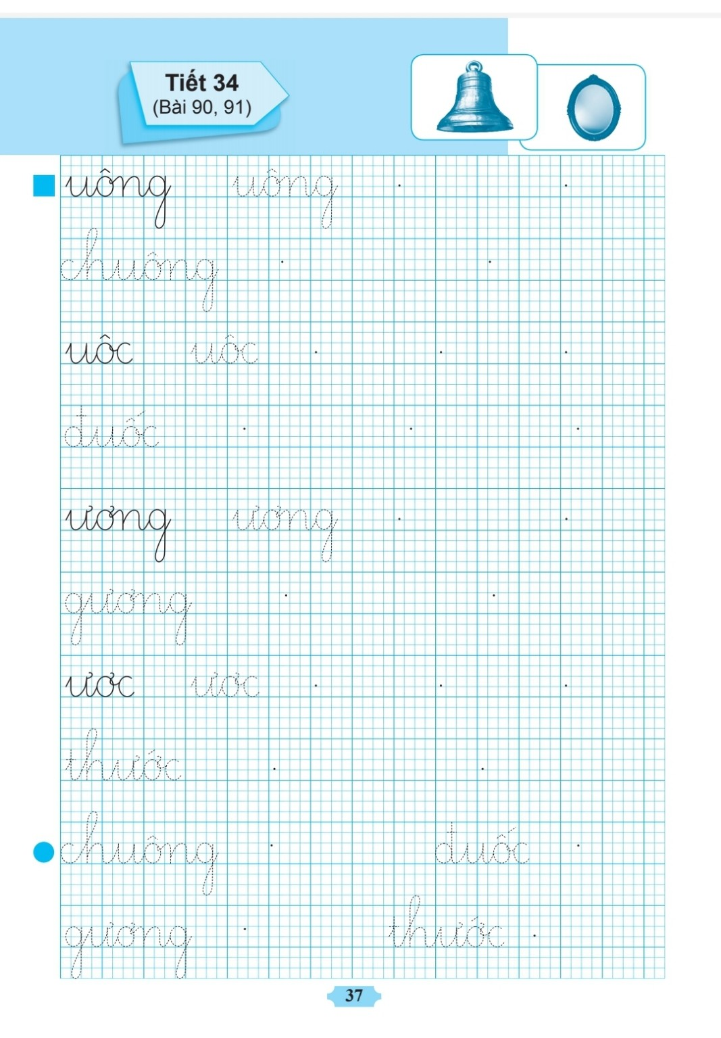

Slide 23
DẶN DÒ

